Slide 1

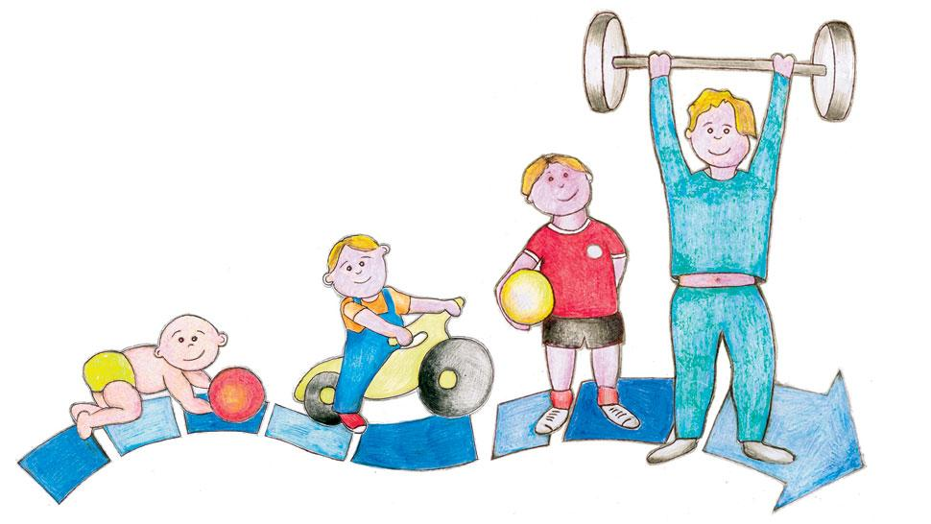
Material de Apoyo para guía n°16 en 3° Básicos.
“Actividad física con intensidad moderada a vigorosa integrando grupos musculares, y juegos motrices”
Profesor: Diego Chávez.
Asignatura: Ed. Física y Salud.

Slide 2
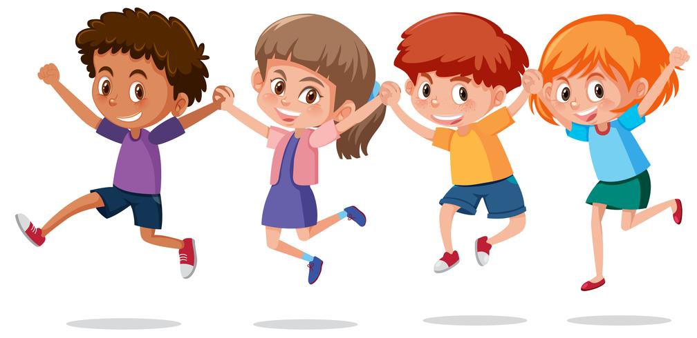
Estimado estudiante, espero que puedas entender cada desafío en este material, y logres divertirte. Trabajaremos la actividad física mediante ejercicios de intensidad moderadas a vigorosas, y luego el juego en las habilidades motrices básicas de Locomoción y Equilibrio.
Importante: Considera un espacio seguro para realizar la actividad. Es importante la presencia de un adulto para evitar accidentes.

Slide 3

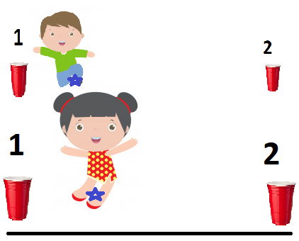
1. Calentamiento Físico mediante un Juego de Desplazamientos en 3 minutos activo.
Entre el vaso (1) y (2) debe haber una distancia que puedas acomodar en tu casa
¡¡DIVIERTETE!!
1. Juego de trasladar papelitos durante 3 minutos.
Desafío: Invita a un familiar o solo(a).
Materiales para cada integrante: 2 vasos plásticos y 10 papelitos no tan pequeños y arrugados.
Descripción: Deja todos los papeles en un vaso(1), al iniciar el juego, toma un papel de un vaso(1) y ve trotando de frente a dejarlo al vaso (2). Vuelve de espaldas a buscar el siguiente y repite las acciones.
Variantes: Galopas o de costado. Salto hacia adelante.
Ida
Vuelta

Slide 4
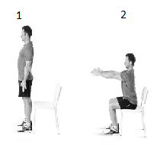
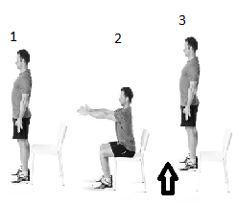
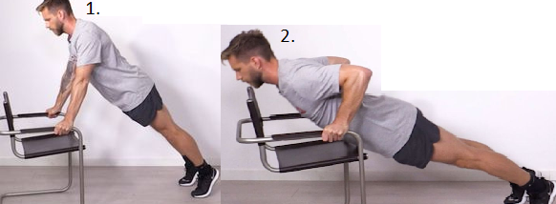

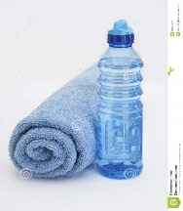
2. Circuito de actividad física en intensidad moderada a vigorosa.
Recordemos la Intensidad:
Nivel 1 Suave
Nivel 2 Más que 1
Nivel 3 Medio
Nivel 4 Más que 3
Nivel 5 Rápido.
SENTADILLAS EN SILLA Y GIRO, 20 SEGUNDOS DE TRABAJO.
- Realiza 5 sentadillas procurando sentarte en la silla, luego de 5, ponte de pie y trotando o caminando bordeando la silla hacia un sentido, y vuelve a repetir la acción.
DESCANSA 20 SEGUNDOS.
2. SENTADILLA Y SALTO EXTENDIDO, 20 SEGUNDOS DE TRABAJO.
- De pie junto a una silla, realizar una sentadilla procurando sentarte, ponte de pie otra vez y realiza junto con ese movimiento un salto hacia arriba, la caída es suave y toma asiento. Repite la acción.
DESCANSA 20 SEGUNDOS.
3. FLEXIONES DE BRAZO EN SILLA, 20 SEGUNDOS DE TRABAJO. - Frente a la silla ubica tus dos manos a un borde o sobre la silla, luego extiende tus piernas y apoya punta de pie para realizar flexiones de brazo.
DESCANSA 20 SEGUNDOS.
R E P I T E E S T E C I R C U I T O U N A V E Z M Á S

Slide 5
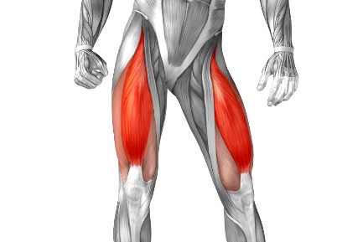

Circuito que integra los siguientes grupos musculares:
Ejercicio n°1 del circuito, estarás trabajando la musculatura de los muslos o musculatura del cuádriceps.
Ejercicio n°2 del circuito, estarás trabajando la musculatura de los muslos a mayor intensidad por el salto en extensión hacia arriba.
Ejercicio n°3 del circuito, estarás trabajando la musculatura de tus brazos y pecho.
Finaliza con estiramientos musculares.

Slide 6
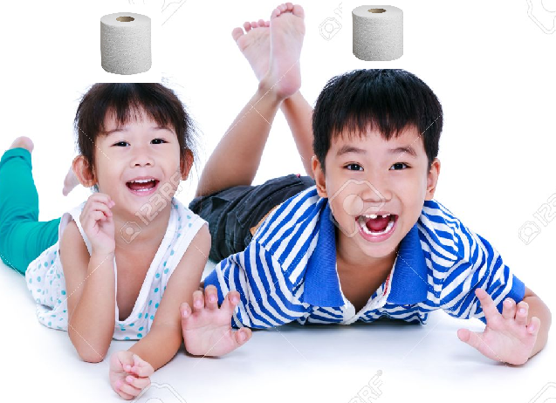
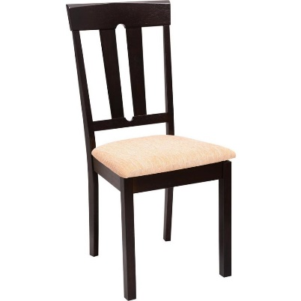
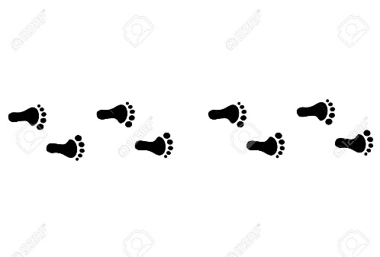
3. Juegos motrices.
2. Juego de equilibrio y desplazamiento de un lugar a otro.
Desafío: invita a un familiar o solo(a).
Materiales para cada integrante: 1 silla para cada uno.
Consiste: Tumbarse boca abajo en el suelo, ubicar el rollo de papel en la nuca de la cabeza. Luego intentar ponerse de pie manteniendo el equilibrio del rollo de papel. Acomodar rollo sobre la cabeza y caminar 5 pasos y finalizar sentándose en la silla.
En estos juegos motrices vamos a trabajar la habilidad motriz de Locomoción.
¡¡DIVIERTETE!!
1. Juego de equilibrio con papel higiénico.
Desafío: Invita y desafía a un familiar o solo(a).
Materiales para cada integrante: un rollo de papel higiénico para cada uno.
Consiste: Tumbarse boca abajo en el suelo, ubicar el rollo de papel en la nuca de la cabeza. Luego intentar ponerse de pie manteniendo el equilibrio del rollo de papel.

Slide 7
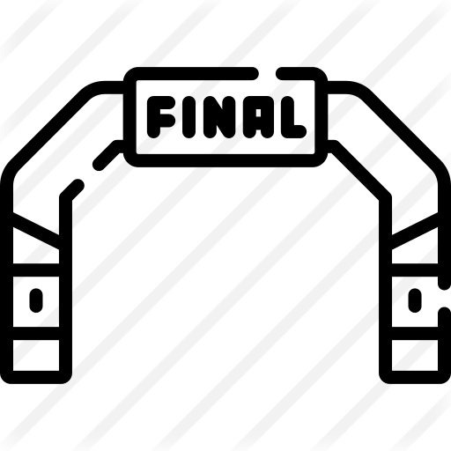

Recuerda la Higiene Personal.
Vuelve a la guía y responde.

